Slide 1
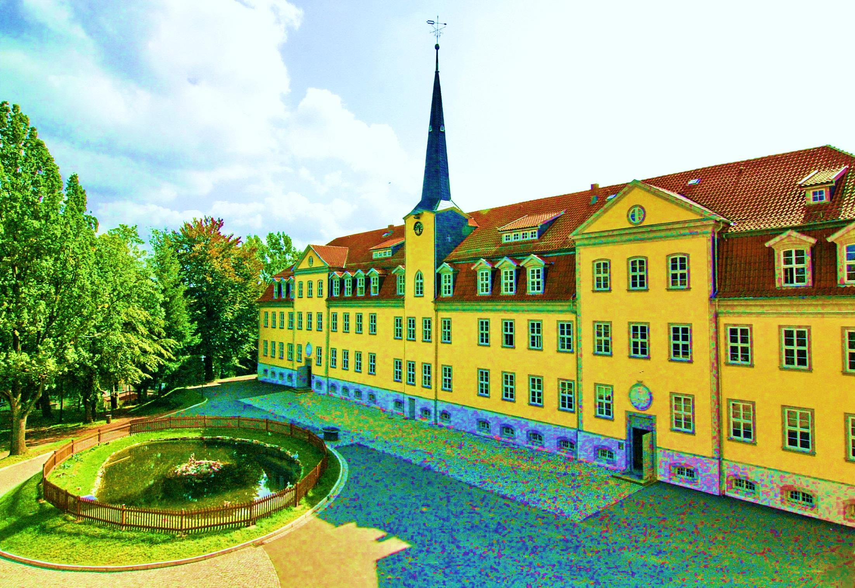
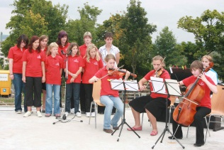
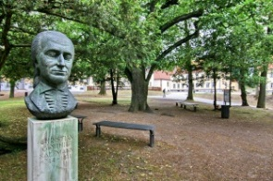
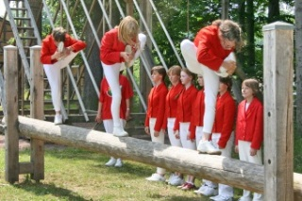
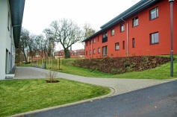
Willkommen an der Salzmannschule Schnepfenthal
Staatliches Spezialgymnasium für Sprachen
Das Ensemble der Schule befindet sich auf einem Hügel umgeben von Wald und Wiesen. Das im Zeitraum von 2004-2006 komplett sanierte Hauptareal umfasst die historischen Schulgebäude, eine ehemalige Reithalle und ein parkähnliches Schulgelände.
Im Herbst 2009 wurde der Internatscampus angrenzend am Schulareal fertig gestellt. Hier wohnen bis zu 320 Internatsschülerinnen und –schüler der Salzmannschule in 8 Jahrgangsstufenhäusern. Die Kosten zur Unterbringung und Vollverpflegung im Internat betragen ab dem Schuljahr 2020/21 328,00 Euro pro Monat. Die Monate Juli und August sind beitragsfrei. Für Familien mit einem geringen Nettojahreseinkommen werden die Unterkunftskosten bis zu 100% ermäßigt.
Fremdsprachen in Schnepfenthal
Im Bereich des Fremdsprachenunterrichts müssen die Schüler vier moderne Fremdsprachen erlernen:
Sprachen lernen unter dem kommunikativen Gesichtspunkt heißt an der Salzmannschule z.B. Un-terricht in Sprachgruppen von maximal 12 Schülern. Außerdem wird ab der 6. Klasse Geschichte bilingual (Englisch) bis zum Abitur unterrichtet.
Sprachreisen ab der Klassenstufe 7, Schulpartner-schaften, ein vierwöchiges Sprach-Betriebspraktikum in der Klassenstufe 11 und unterrichtende Muttersprachler transportieren die Authentizität beim Erlernen fremder Sprachen.
Klasse 5 | Klasse 6 | Klasse 8 | Klasse 9
1. Fremdsprache | 2. Fremdsprache | 3. Fremdsprache | 4. Fremdsprache
Englisch und Latein | Chinesisch Japanisch oder Arabisch | Spanisch Französisch Russisch oder Italienisch | Spanisch Französisch Russisch oder Italienisch
Weitere Informationen
Weitreichende Informationen zum Schul-konzept erhalten Sie über unsere Home-page www.salzmannschule.de.
Unter dem Link „Informationen“ finden Sie hier auch alles Wissenswerte zum jährlichen Aufnahmeverfahren und die Möglichkeit zur Aufnahme ab der Klassenstufe 8 als Seiteneinsteiger.
Der Anmeldezeitraum beginnt am 21.02. und geht bis zum 12.03.2022.
Die Salzmannschule stellt ihr umfangreiches Konzept den Interessierten immer während eines „Tages der offenen Tür“, am 29.01.2022, vor.
Über ihren Besuch würde sich die Schul-gemeinschaft freuen.
Das Auswahlverfahren
Die an der Salzmannschule angemeldeten Schüler nehmen an einem zentralen Aufnahmeverfahren am 26.03.2022 teil. Dabei werden der Leistungsstand in Deutsch, gegebenenfalls in Englisch sowie kognitive Fähigkeiten geprüft.
Die Universität in Erfurt begleitet dieses Aufnahmeverfahren wissenschaftlich.
Basierend auf den Ergebnissen des Aus-wahlverfahrens werden in jeder Jahr-gangsstufe bis zu 48 Schülerinnen und Schüler in zwei Klassen unterrichtet.
Klostermühlenweg 2-8  99880 Waltershausen
Telefon Schule 0 36 22 – 91 30
Fax Schule 0 36 22 – 91 31 10
E-M@il sekretariat@salzmannschule.de
www.salzmannschule.de

